Slide 1
第3章 Pentium的指令系统
教学建议，本章重点为:
寻址方式；
传送指令中的堆栈指令、交换指令、换码指令、输入/输出指令；
算术运算指令中的比较指令；
串操作指令；
中断调用示例；
规范程序；
伪指令DB、DW、PTR。

Slide 2
3.1 Pentium的寻址方式
指令的两个问题
  指出进行什么操作
  涉及的操作数和操作结果放在何处
两种情况下涉及寻址方式
  操作数寻址
  转移地址和调用地址进行寻址

Slide 3
3.1 Pentium的寻址方式
3.1.1 立即数寻址
比如：
MOV AL，80H
MOV AX，1090H
MOV EAX，10002000H
3.1.2 寄存器寻址
比如：
INC CX
ROL AH，1
MOV ECX ,EAX

Slide 4
3.1 Pentium的寻址方式
3.1.3 输入/输出端口寻址
  I/O直接寻址
  比如：
IN AL，82H
OUT 80H，AX
IN EAX，80H
  I/O间接寻址
IN AL，DX
OUT DX，AX
OUT DX，EAX

Slide 5
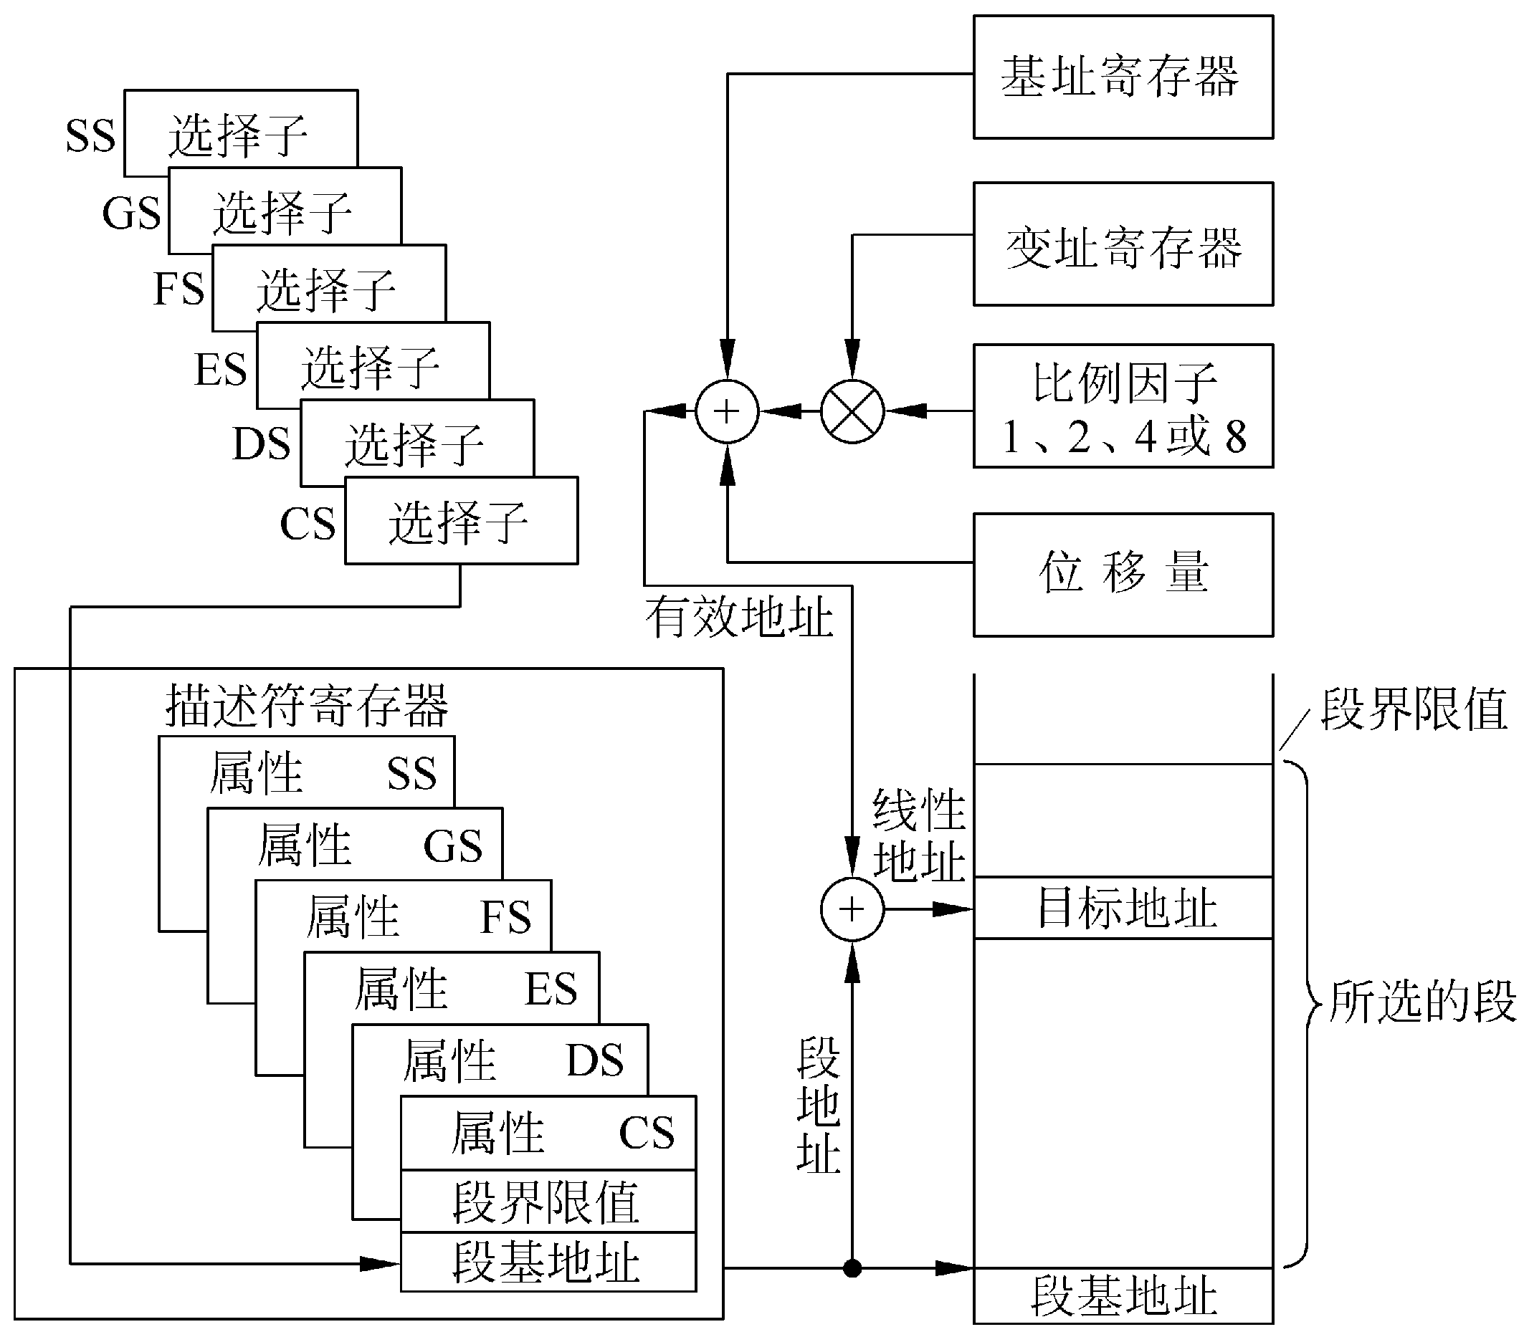
3.1 Pentium的寻址方式
3.1.4 存储器寻址
EA＝基址＋变址×比例因子＋位移量

Slide 6
3.1 Pentium的寻址方式
1 直接寻址
比如：
MOV AX，［1070H］
MOV EAX，ES：[1000H ]
2 寄存器间接寻址
MOV AX，［BX］
MOV EAX，[EBX]
3 寄存器相对寻址
比如：
MOV AX，[SI+100H]
4 基址加变址的寻址
MOV AX，［BX+SI］
MOV EDX，[EBX+ESI]
MOV EDX，[EBX] [ESI]
5 相对的基址加变址寻址
比如：
MOV AX，［BP+SI+0050］

Slide 7
3.1 Pentium的寻址方式
6 相对的带比例因子的变址寻址
IMUL EBX，［ESI*4＋7］
7 基址加比例因子的变址寻址
MOV EAX，[EBX][ESI*4]
MOV ECX，［EDI*8］［EAX］
8 相对的基址加比例因子的变址寻址
MOV EAX，［EDI*4］［EBP+80］

Slide 8
3.2 Pentium指令系统
Pentium的指令分为如下几类：
  传送指令；
  串操作指令；
  算术运算指令；
  逻辑运算和移位指令；
  转移和调用指令；
  标志操作和处理器指令；
  控制指令；
  条件测试和字节设置指令；
  系统管理指令；
  支持高级语言的指令。

Slide 9
3.2.1 传送指令（1）
通用传送指令MOV和MOVZX/MOVSX
  两个操作数的数位相同的传送指令MOV
MOV AL，BL
MOV ES，DX
MOV AX，[BX]
MOV [DI]，AX
MOV CX，[1000]
MOV WORD PTR [SI]，6070H
MOV DX，5040H
MOV EAX，[EBX+ECX*2+1000H]
MOV CRn，EAX
MOV DRn，EAX
  两个操作数的数位不相同的传送指令MOVZX/MOVSX
MOVZX EAX，BL
MOVSX EAX，BL

Slide 10
3.2.1 传送指令（2）
堆栈操作指令PUSH/POP、PUSHA/POPA和PUSHAD/POPAD
  普通堆栈操作指令PUSH/POP
  PUSH EAX
PUSH CS
PUSH [BX+DI]
PUSH 0870H
PUSH DWORD PTR [EBX+ESI]
POP BX
POP ES
POP EAX

Slide 11
3.2.1 传送指令（3）
堆栈操作指令PUSH/POP、PUSHA/POPA和PUSHAD/POPAD
  堆栈成组操作指令PUSHA/POPA和PUSHAD/POPAD
PUSH EAX
PUSH EBX
PUSH EDI
PUSH ESI
则子程序返回前，应如下恢复寄存器的值：
POP ESI
POP EDI
POP EBX
POP EAX

Slide 12
3.2.1 传送指令（4）
交换指令XCHG/BSWAP
  字节、字和双字交换指令XCHG
XCHG AL，BL
XCHG BX，CX
XCHG [2530]，CX
XCHG EAX，EDI
XCHG ESI，[EBX]
  寄存器内部双字交换指令BSWAP
［EAX］=01234567H，执行指令BSWAP EAX，使［EAX］=76543210H

Slide 13
3.2.1 传送指令（5）
累加器专用传送指令IN/OUT和XLAT/XLATB
  输入/输出指令IN/OUT
    直接的I/O指令比如：
    IN AL，50H
    IN AX，70H
    IN EAX，70H
    OUT 80H，AX
    间接的I/O指令
    IN AL，DX
    IN AX，DX
    IN EAX，DX
    OUT DX，AX
    OUT DX，EAX

Slide 14
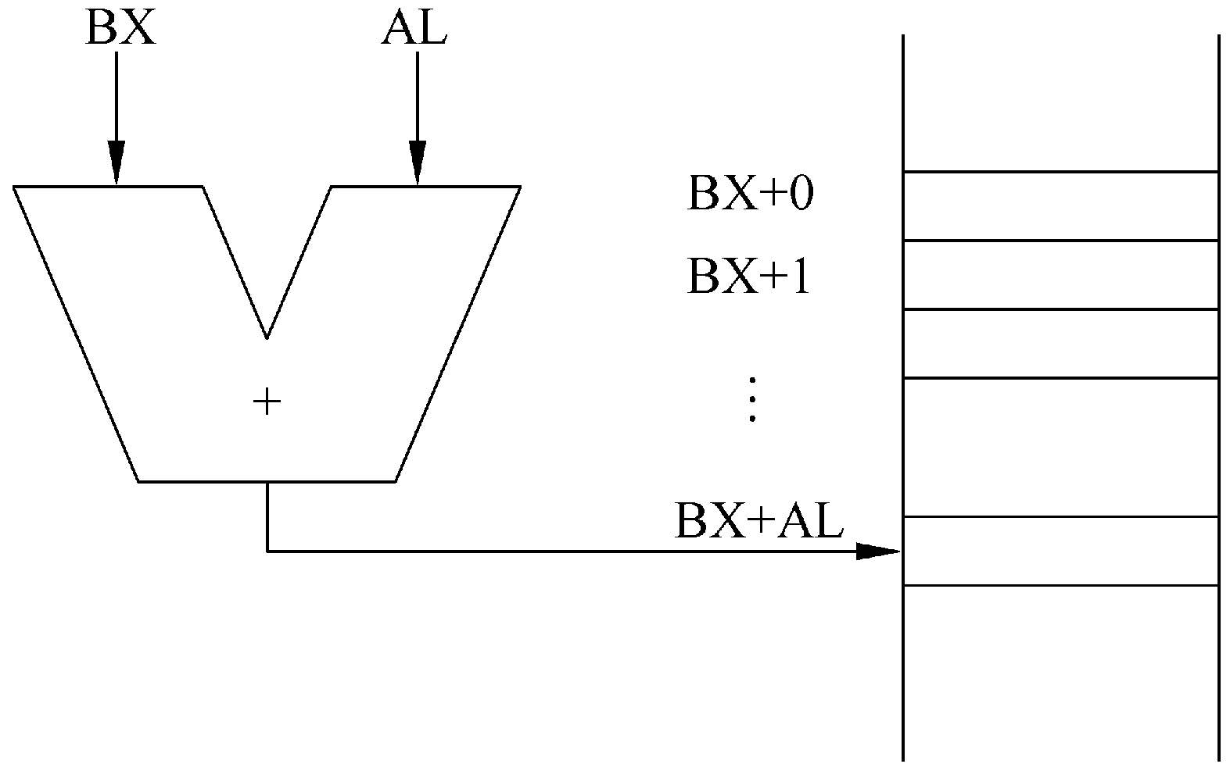
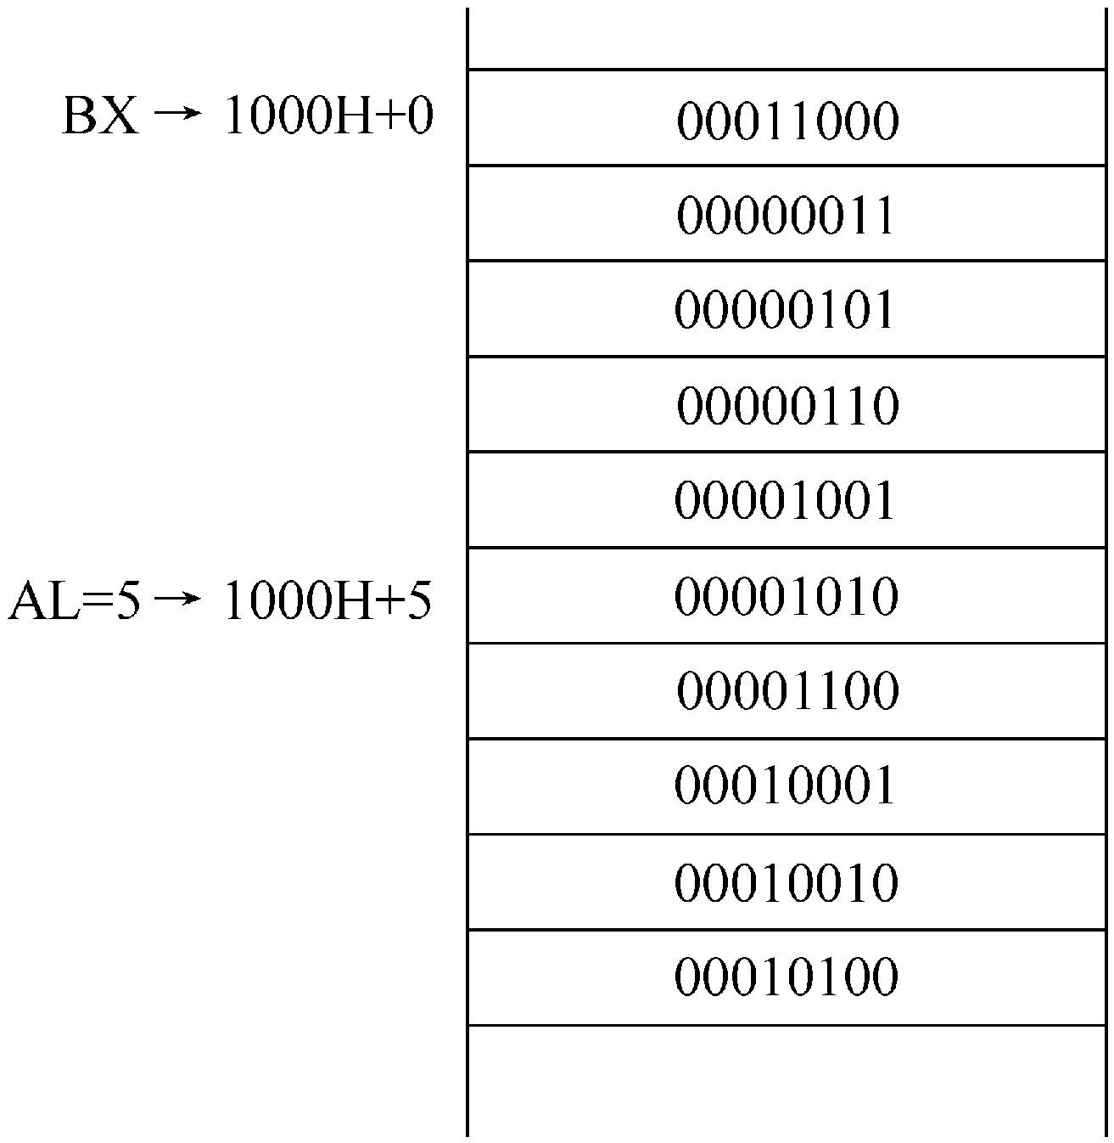
3.2.1 传送指令（6）
累加器专用传送指令IN/OUT和XLAT/XLATB
  换码指令XLAT/XLATB
  格雷码编码规则如下：
  0——11000 1——00011
  2——00101 3——00110
  4——01001 5——01010
  6——01100 7——10001
  8——10010 9——10100

Slide 15
3.2.1 传送指令（7）
地址传送指令LEA和LDS/LES/LSS/LFS/LGS
比如：
LEA AX，[2728]
LEA BX，[BP+SI]
LEA ESI，［EBX+ECX+2530H］
LEA EDI，[BX+1946H]
取段码和偏移量的指令LDS/LES/LSS/LFS/LGS
比如：
LDS DI，[2530H]
LES EDI，[1000H]
LSS ESP，[EDX]
LFS EDX，[EDX]
LGS ESI，[EDX]

Slide 16
3.2.1 传送指令（8）
标志传送指令LAHF/SAHF、PUSHF/POPF和PUSHFD/POPFD
  读取低8位标志和设置低8位标志指令LAHF/SAHF
  对标志寄存器的推入和弹出堆栈指令PUSHF/POPF和PUSHFD/POPFD

Slide 17
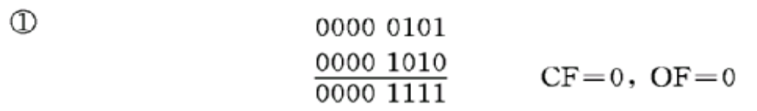
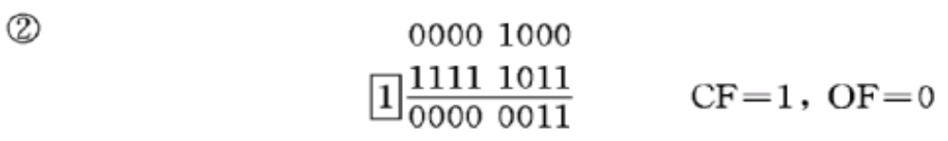
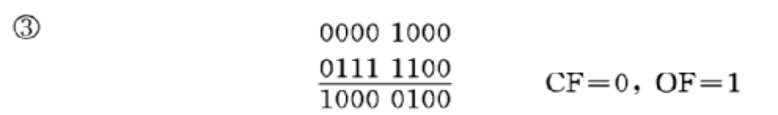
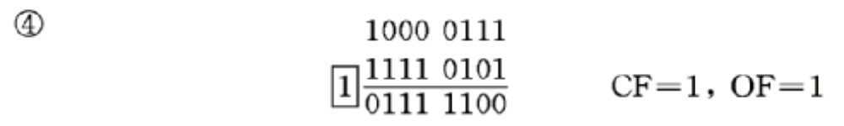
3.2.2 算术运算指令
无符号数和有符号数采用同一套加法指令及减法指令有两个条件：
  同为无符号数或有符号数
  用不同的方法检测无符号数或有符号数的运算结果是否溢出

Slide 18
3.2.2 算术运算指令（1）
加法类指令ADD/ADC/XADD/INC
  不带进位位的加法指令ADD
比如：
ADD CX，1000H
ADD DI，SI
ADD [BX+DI]，AX
ADD EAX，[BX+2000H]
  带进位位的加法指令ADC
比如：
ADC AX，SI
ADC DX，[SI]
ADC BX，3000H

Slide 19
3.2.2 算术运算指令（2）
加法类指令ADD/ADC/XADD/INC
  字交换加法指令XADD
  比如：［AX］=1234H，［BX］=1111H，执行指令
  XADD AX，BX
  比如：［EAX］=20000002H，而1000H开始的内存单元中为30000003H，执行指令
  XADD ［1000H］，EAX
  增量指令INC
比如：
INC AL
INC ECX
INC BYTE PTR[BX+DI+500]

Slide 20
3.2.2 算术运算指令（3）
减法类指令SUB/SBB/DEC/NEG和CMP/CMPXCHG/CMPXCHG8B
  1) 不考虑借位的减法指令SUB，比如：
SUB EBX，ECX
SUB [BP+2]，CL
SUB SI，5010H
SUB WORD PTR [DI]，1000H
  2）考虑借位的减法指令SBB
SBB AX，2530H
SBB WORD PTR[EDI+2]，1000H

Slide 21
3.2.2 算术运算指令（4）
减法类指令SUB/SBB/DEC/NEG和CMP/CMPXCHG/CMPXCHG8B
  3) 减量指令DEC比如：
DEC EBX
DEC AX
DEC BYTE PTR [DI+2]
  4) 求补指令NEG比如：
NEG EAX
NEG ECX
  5)比较指令CMP比如：
CMP AX，2000H
CMP EAX，[EBX+EDI+100]
CMP EDX，EDI

Slide 22
3.2.2 算术运算指令（5）
减法类指令SUB/SBB/DEC/NEG和CMP/CMPXCHG/CMPXCHG8B
  6) 比较并交换指令CMPXCHG
  比如：［AL］=11H，［BL］=24H，［1000H］=22H，执行指令CMPXCHG［1000H］，BL
  又如：［EBX］=76543210H,［ECX］=01234567H，［EAX］=01234567H，则执行指令CMPXCHG ECX，EBX
  7) 8字节比较指令CMPXCHG8B
  比如:［EAX］=11111111H，［EBX］=22222222H，［ECX］=33333333H，［EDX］=44444444H，设DS段1000H所指单元开始的8字节为4444444411111111H，执行指令CMPXCHG8B ［1000H］

Slide 23
3.2.2 算术运算指令（6）
乘法指令MUL/IMUL
  无符号数的乘法指令MUL
MUL CX
MUL BYTE PTR [DI]
MUL WORD PTR [SI]
  有符号数的乘法指令IMUL
IMUL CL
IMUL BX，100
IMUL BYTE PTR [BX]
IMUL WORD PTR [DI]

Slide 24
3.2.2 算术运算指令（7）
有符号数乘法指令的扩充形式
第一组指令：
IMUL BX，CX
IMUL EDX，ECX
IMUL DI，MEM_WORD
IMUL EDX，MEM_DWORD
第二组指令：
IMUL DX，BX，300
IMUL CX，23
IMUL EBP，200
IMUL ECX，EDX，2000
IMUL BX，MEM_WORD，300
IMUL EDX，MEM_DWORD，20

Slide 25
3.2.2 算术运算指令（8）
除法指令DIV/IDIV
  无符号数的除法指令DIV
DIV CL
DIV WORD PTR [DI]
  有符号数的除法指令IDIV
IDIV BX
IDIV BYTE PTR[DI]

Slide 26
3.2.2 算术运算指令（9）
类型转换指令CBW/CWD/CWDE/CDQ
  CBW
  CWD
  CWDE
  CDQ

Slide 27
3.2.2 算术运算指令（10）
两类BCD码
  组合的BCD码
  非组合的BCD码
BCD码指令AAA/DAA、AAS/DAS、AAM和AAD
  BCD码的加法十进制调整指令AAA/DAA
  BCD码的减法十进制调整指令AAS/DAS
  BCD码的乘法十进制调整指令AAM
  BCD码的除法十进制调整指令AAD

Slide 28
3.2.3 逻辑运算和移位指令
逻辑指令分为两类：
  逻辑运算指令
  移位指令

Slide 29
3.2.3 逻辑运算和移位指令（1）
逻辑运算指令AND/OR/NOT/XOR/TEST
比如：
AND AX，1000H
AND EAX，EBX
AND EDX，[EBX+ESI]
OR AX，00F0H
XOR AL，0FH
XOR EAX，EAX
XOR ECX，100
XOR ECX，10000000H
TEST EAX，80000000H
TEST AL，01
NOT AL
NOT EBX
NOT WORD PTR [1000H]

Slide 30
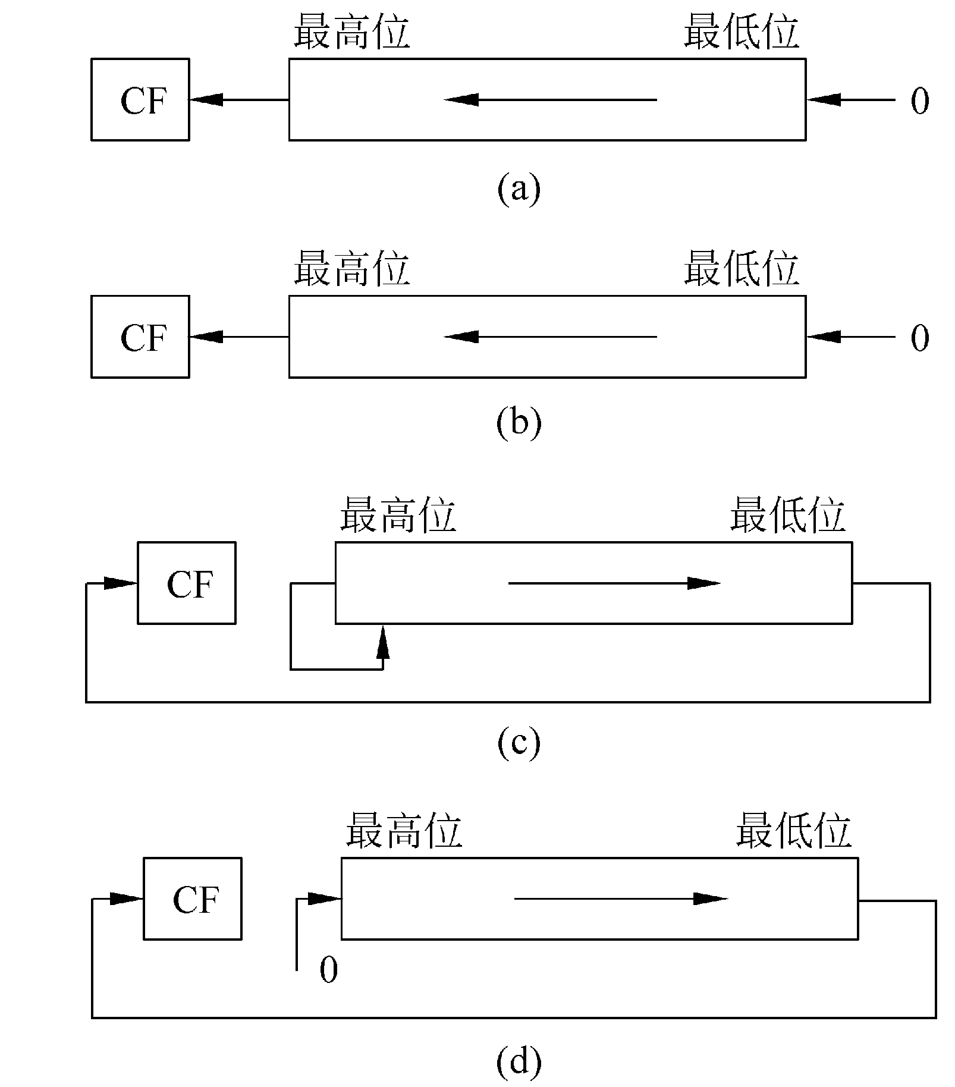
3.2.3 逻辑运算和移位指令（2）
移位指令SAL/SAR/SHL/SHR和OL/ROR/RCL/RCR
  非循环移位指令SAL/SAR/SHL/SHR
SAL EDX，8
SAL EAX，CL
SAL AL，1
(a) 算术左移指令SAL； (b) 逻辑左移指令SHL
(c) 算术右移指令SAR； (d) 逻辑右移指令SHR

Slide 31
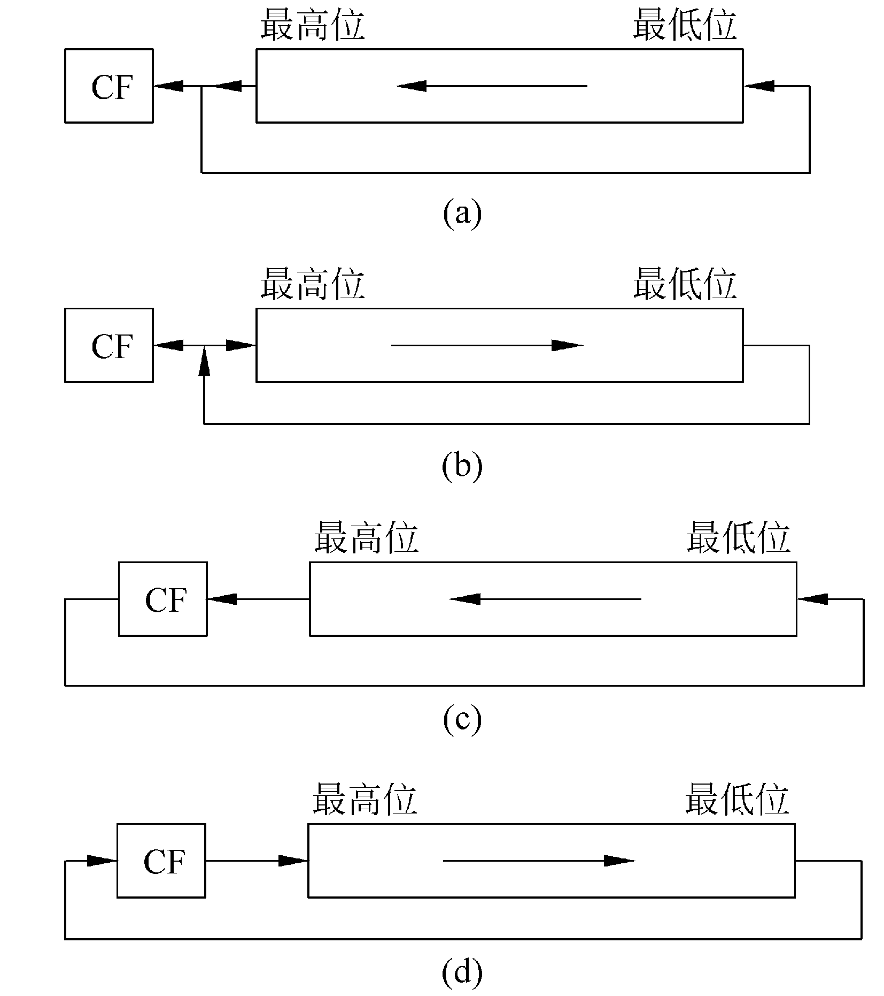
3.2.3 逻辑运算和移位指令（2）
移位指令SAL/SAR/SHL/SHR和OL/ROR/RCL/RCR
  循环移位指令ROL/ROR/RCL/RCR
ROL WORD PTR [DI]，CL
RCR EBX，CL
ROL BX，1
不带CF的循环左移指令ROL； (b) 不带CF的循环右移指令ROR；
(c) 带CF的循环左移指令RCL； (d) 带CF的循环右移指令RCR

Slide 32
3.2.3 逻辑运算和移位指令（3）
双移位指令SHLD/SHRD
SHLD EAX，EBX，3
SHLD MEM_WORD,DX,8
SHLD ECX,EDX,21
SHLD MEM_DWORD,EAX,2
SHLD AL,BL,CL
SHRD EAX，EBX，10
SHRD ECX,EDX,19
SHRD EAX,EBX,CL

Slide 33
3.2.4 串操作指令（1）
字符串传送指令MOVSB/MOVSW/MOVSD
比如下面的程序段：
MOV SI，1000H
MOV DI，2000H
MOV CX，100
CLD
REP MOVSB

Slide 34
3.2.4 串操作指令（2）
字符串比较指令CMPSB/CMPSW/CMPSD
    MOV DI，0400H
    MOV SI，0E2DH
    CLD
    MOV CX，0004
    REPZ CMPSB
    JZ DONE
    RET
    DONE：.

Slide 35
3.2.4 串操作指令（3）
字符串检索指令SCASB/SCASW/SCASD
MOV DI，0EEDH
    CLD
    MOV CX，4
    MOV DX，CX
    REPNZ SCASB
    JNZ AAA
    SUB DX，CX
    DEC DX
    MOV DI,DX
    INC BYTE PTR [DI+440]
    AAA： .

Slide 36
3.2.4 串操作指令（4）
取字符串指令LODSB/LODSW/LODSD
存字符串指令STOSB/STOSW/STOSD
I/O串操作指令INSB/OUTSB、INSW/OUTSW和INSD/OUTSD

Slide 37
3.2.5 调用/转移/循环控制/中断指令（1）
关于转移指令和调用指令的寻址
  段内直接转移方式
  段内间接转移方式
  段间直接转移方式
  段间间接寻址方式

Slide 38
3.2.5 调用/转移/循环控制/中断指令（2）
子程序调用和返回指令CALL/RET
比如
CALL 1000H
CALL EAX
CALL 2500H：3600H
CALL DWORD PTR [DI]

Slide 39
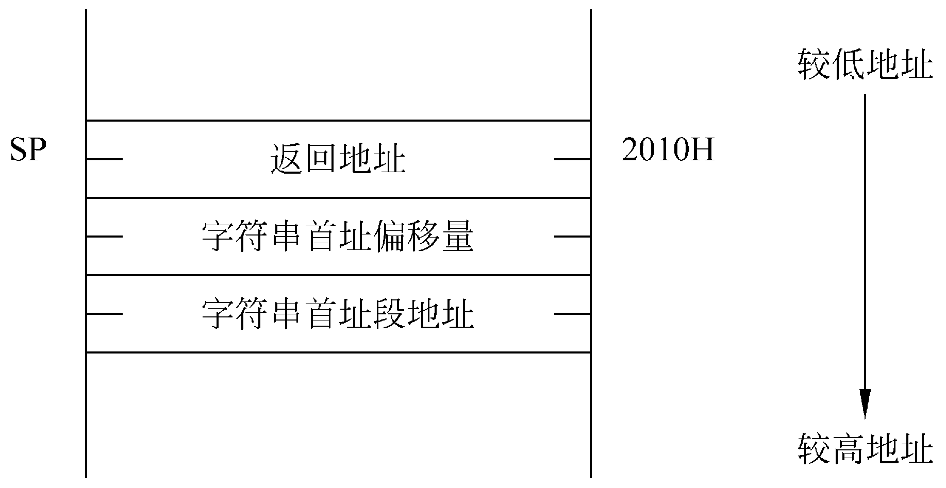
3.2.5 调用/转移/循环控制/中断指令（3）
带参数的返回指令：RET n
  DDD: PUSH BP
  MOV BP，SP
  PUSH ES
  PUSH DI
  LES DI，[BP+04]
  AAA： MOV AL，ES：[DI]
  CMP AL,00
  JZ EEE
  PUSH AX
  CALL DISPLAY
  INC DI
  JMP AAA
  EEE： POP DI
  POP ES
  POP BP
  RET 0004
图3.7 进入子程序前的栈顶内容(图中段地址要改为“段码”)

Slide 40
3.2.5 调用/转移/循环控制/中断指令（4）
无条件转移指令和条件转移指令JMP/J*（其中，* 代表各种条件）
  条件转移指令JMP
JMP 1000H
JMP CX
JMP 1000H：2000H
JMP DWORD PTR [SI]

Slide 41
3.2.5 调用/转移/循环控制/中断指令（5）
无条件转移指令和条件转移指令JMP/J*（其中，* 代表各种条件）
  条件转移指令J*
    JE/JZ
    JNE/JNZ
    JG/JNLE
    JNG/JLE
    JL/JNGE
    JNL/JGE
    JB/JNAE
    JNB/JAE
    JA/JNBE
    JNA/JBE
JS
JNS
JO
JNO
JP
NP
JCXZ LABLE
JECXZ ABC

Slide 42
跳转指令举例
GETMAX: MOV BX，2000H
MOV AL，[BX]
MOV CX，14H
P1： INC BX
CMP AL，[BX]
JAE P2 2
MOV AL，[BX]
P2： DEC CX
JNZ P1
MOV BX，2000H
MOV [BX]，AL

Slide 43
3.2.5 调用/转移/循环控制/中断指令（6）
循环控制指令LOOP、LOOPZ/LOOPE和LOOPNZ/LOOPNE
  计数循环指令LOOP
比如：延迟子程序：
MOV CX，0100H
KKK: LOOP KKK

Slide 44
3.2.5 调用/转移/循环控制/中断指令（7）
循环控制指令LOOP、LOOPZ/LOOPE和LOOPNZ/LOOPNE
  相等则循环指令LOOPZ/LOOPE
例子：
    MOV CX，28H
    MOV SI，0FFH
    NEXT： INC SI
    CMP BYTE PTR [SI]，0
    LOOPZ NEXT
    JNZ OKK
    CALL DISPLAY1
    RET
    OKK： CALL DISPLAY2
    RET

Slide 45
3.2.5 调用/转移/循环控制/中断指令（8）
中断指令和中断返回指令INT和IRET/IRETD
  INT指令和IRET/IRETD指令
  类型0～4的中断
  INT指令的例子

Slide 46
中断调用示例1
例1：显示一个字符串和接收一个字符串。
  KEYBUF DB DUP （？）
  ME DB ‘INPUT YOUR PASSWORD’
  DAI： MOV DX，OFFSET ME
  MOV AH，9
  INT 21H
  KEYIN： MOV DX，OFFSET KEYBUF
  MOV AH，0AH
  INT 21H

Slide 47
中断调用示例2
例2：将中断处理程序进行装配
    INTERSET： CLI
    MOV DX OFFSET MYPROG
    MOV AL，50H
    MOV AH，25H
    INT 21H
例3：把键盘输入的字符读到AL寄存器中
    MOV AH，01
    INT 21H

Slide 48
中断调用示例3
例4：把DL中的字符显示在屏幕上。
      MOV DL，‘A’
      MOV AH，02
      INT 21H

Slide 49
中断调用示例4
例5 ，清除屏幕
    CLEAR： MOV AH，6
    MOV AL，0
    MOV CH，0
    MOV CL，0
    MOV DH，24
    MOV DL，79
    MOV BH，7
    INT 10H

Slide 50
中断调用示例5
例6：使光标定位在窗口的左下角
    POS_CURSE：MOV AH，2
    MOV DH，16
    MOV DL，30
    MOV BH，0
    INT 10H

Slide 51
3.2.6 标志操作和处理器控制指令
标志操作指令STC/CLC/CMC、STD/CLD和STI/CTI
  进位标志处理指令STC/CLC/CMC
  方向标志设置指令STD/CLD
  中断允许标志设置和清除指令STI/CLI
暂停指令HLT 和无操作指令NOP
  暂停指令HLT
  无操作指令NOP
  交权指令和等待指令ESC/WAIT
  总线封锁指令LOCK

Slide 52
3.2.7 条件测试和字节设置指令
基于某个标志测试的字节设置指令SETZ/SETE、SETNZ/SETNE、SETC/SETNC、SETS/SETNS、SETO/ SETNO和SETP/ SETNP
  SETZ指令和SETE指令
  SETNZ指令和SETNE指令
  SETC指令
  SETNC指令
  SETS指令
  SETNS指令
  SETO指令
  SETNO指令
  SETP指令
  SETNP指令

Slide 53
3.2.7 条件测试和字节设置指令
基于无符号数比较的字节设置指令SETB/SETNAE/SETC、SETNB/SETAE/SETNC、SETBE/SETNA和SETNBE/SETA
  SETB/SETNAE/SETC
  SETNB/SETAE/SETNC
  SETBE/SETNA
  SETNBE/SETA

Slide 54
3.2.7 条件测试和字节设置指令
基于有符号数比较的字节设置指令SETL/SETNGE、SETNL/SETGE、SETLE/SETNG和SETNLE/SETG
  SETL/SETNGE
  SETNL/SETGE
  SETLE/SETNG
  SETNLE/SETG
例子
SETZ AL
SETGE CL
SETO DH
SETC MEM_BYTE
SETA MEM_BYTE
SETNZ MEM_BYTE

Slide 55
3.2.8 位处理指令
位测试和设置指令BT/BTS/BTR/BTC
  BT
  BTS
  BTR
  BTC
例子
BT AX，2
BTS AX，1
BTR EBX，2
BTC EAX，4

Slide 56
3.2.8 位处理指令
位扫描指令BSF/BSR
比如：
BSF CX,AX
BSR ECX，EAX
例子：
SSS： CLD
MOV EDI，MAP
MOV ECX，N
SUB EAX，EAX
REPZ SCASD
JZ FAIL
BSF EAX，［EDI-4］
FAIL： .

Slide 57
3.2.9 系统管理指令
系统测试和管理指令RDTSC、CPUID、RSM和INVLPG
  读时钟周期数指令RDTSC
  读取CPU的标识信息指令CPUID
  加入系统管理模式指令RSM
  TLB项清除指令INVLPG

Slide 58
3.2.9 系统管理指令
状态字操作指令LMSW、SMSW和CLTC
  装入机器状态字指令LMSW
  存储机器状态字指令SMSW
  清TS标志指令CLTS
描述符指令SGDT/SLDT/SIDT和LGDT/LLDT/LIDT
  存储全局描述符表/局部描述符表/中断描述符表寄存器指令SGDT/SLDT/SIDT
    SGDT MEM1
    SLDT ［EBX］
    SIDT MEM2
  装入全局描述符表/局部描述符表/中断描述符表寄存器指令LGDT/LLDT/LIDT
LGDT MEM1

Slide 59
3.2.9 系统管理指令
任务寄存器指令LTR和STR
  装入任务寄存器指令LTR
比如：
LTR MEM1
  存储任务寄存器指令STR
比如：
STR ［EBX］

Slide 60
3.2.9 系统管理指令
段选择子操作指令VERR/VERW/LSL/LAR和ARPL
  检测段类型指令VERR/VERW比如：
VERR SELE1
VERW SELE2
  装入段界限值指令LSL
LSL BX，SELE2
  装入请求特权级指令LAR
LAR AX，SELECT
  调整请求特权级指令ARPL
ARPL MEM_WORD,BX

Slide 61
3.2.9 系统管理指令
测试寄存器指令RDMSR和WRMSR
  读取测试寄存器的指令RDMSR
  写入测试寄存器的指令WRMSR
Cache操作指令INVD和WBINVD
  Cache清除指令INVD
  Cache清除和回写指令WBINVD

Slide 62
3.2.10 支持高级语言的指令
检查超出范围的指令BOUND
比如：
BOUND EBX，MEM_DWORD
进入过程的指令ENTER
比如：
ENTER 48，3
退出过程的指令LEAVE

Slide 63
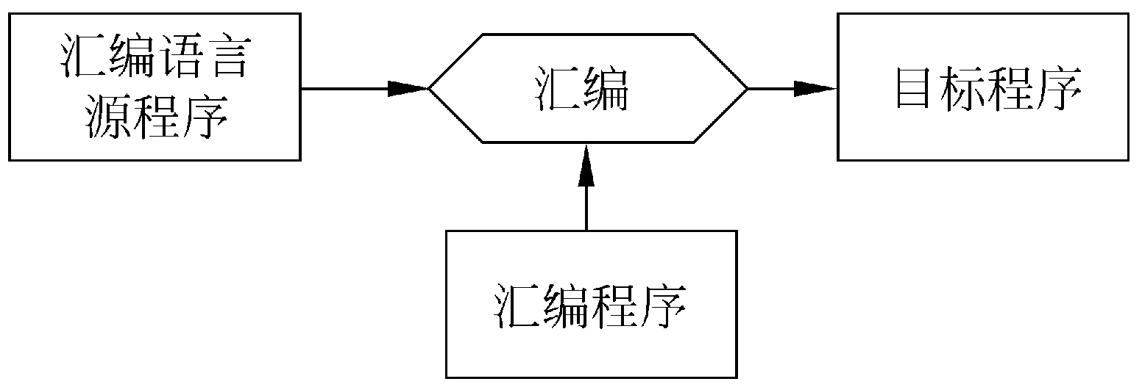
3.3 汇编语言中的标记、表达式和伪指令
3.3.1 汇编语言概况
图3.8 由汇编程序执行的汇编过程

Slide 64
规范程序
DATA SEGMENT
DAI DB ‘INPUT STRING：$’
BUFDMA DB 80H DUP (?)
DATA ENDS
STACK SEGMENT
ME1 DB 80H DUP（?）
STACK ENDS
CODE SEGMENT
ASSUME CS：CODE， DS：DATA， SS：STACK， ES：DATA
START： MOV AX，DATA
MOV DS，AX
MOV DX，OFFSET MEI
MOV AH，09H
INT 21H
MOV DX，OFFSET BUFDMA
MOV AH，0AH
INT 21H
CODE ENDS
END

Slide 65
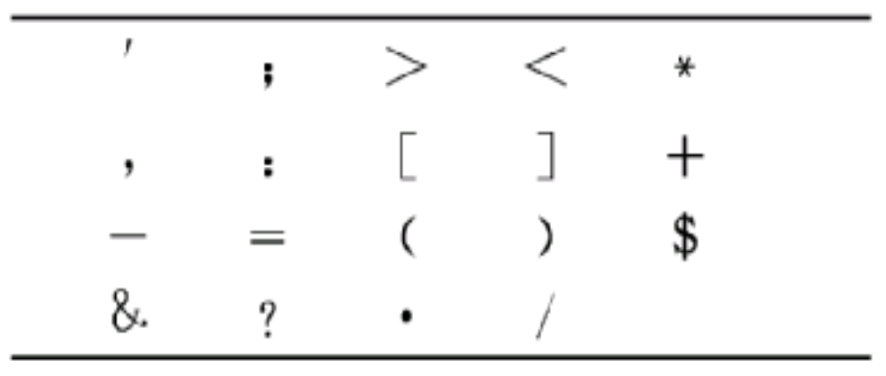
3.3.2 汇编语言中的标记
标识符
保留字
分界符
常数
注释
表3.2 Pentium汇编程序中可用的分界符

Slide 66
3.3.3 表达式
操作数
运算符
  算术运算符
  逻辑运算符
  关系运算符
  分析运算符
  综合运算符

Slide 67
3.3.4 语句
两种语句
  指令性语句
  指示性语句

Slide 68
3.3.5 伪指令
最常用的伪指令有：
  ·.586/.586 P
  ·EQU；
  ·DB、DW和DD；
  ·BYTE、WORD、DWORD；
  ·SEGMENT、ENDS、ASSUME和ORG；
  ·PROC、ENDP、NEAR、FAR；
  ·END

Slide 69
3.3.5 伪指令
确定CPU的伪指令.586/.586 P
  .586
  .586 P
标号赋值伪指令EQU
比如：
ABC EQU 220
XYZ EQU ABC

Slide 70
3.3.5 伪指令
定义存储单元的伪指令DB、DW、DD、DQ、DT
比如：
CR DB 0DH
LF DB 0AH
BUF_DIS DB ?
DO_2 DB 9 DUP (?)
DONT DW 10 DUP (?)
TABLE DB 00，01，03，02，06，04，05，07
DB 0FH，0EH，0CH，0DH，09，0BH，0AH，08
比如：
COUNT1 DT ?
相当于语句
COUNT1 DB 10 DUP (?)

Slide 71
3.3.5 伪指令
定义存储单元类型的伪指令BYTE、WORD和DWORD
比如：
MOV BYTE PTR [DI]，00
MOV WORD PTR [1000]，00
INC BYTE PTR [DI]
MOV DWORD PTR [2000],FFFFFFFFH
段定义伪指令SEGMENT、ENDS、ASSUME和ORG
  SEGMENT和ENDS
  ASSUME
  ORG

Slide 72
3.3.5 伪指令
简化的段定义伪指令.DATA/.STACK/.CODE
    .MODEL SMALL
    .586
    .DATA
    M1 DW 00FFH
    M2 DW 00FFH
    P1 DW ?
    P2 DW ?
    .STACK
    ST DB 100 DUP (?)
    .CODE
    START： MOV AX，DATA
    MOV DS，AX
    MOV AX，TOP
    MOV SP，AX
    MOV BX，OFFSET M1
    MOV AX，[BX]
    MOV DX，00
    MOV BX，OFFSET M2
    MUL [BX]
    MOV BX，OFFSET P1
    MOV [BX]，AX
    MOV BX，OFFSET P2
    MOV [BX]，DX
    HLT
    END START

Slide 73
3.3.5 伪指令
定义过程的伪指令PROC/ENDP/NEAR/FAR
例子：BCD码相加的程序段。
    .MODEL SMALL
    .586
    .DATA
    FIRST DB 11,22,33,44
    SECOND DB 55，66，77，88
    SUM DB 20 DUP (?)
    .STACK
    STA DB 20 DUP (?)
    .CODE
    START： MOV AX，DATA
    MOV DS，AX
    MOV AX，TOP
    MOV SP，AX
    MOV SI，OFFSET FIRST
    MOV DI，OFFSET SUM
    MOV BX，OFFSET SECOND
    MOV CX，04
    CLD
    CLC
    ADITI： CALL AAA
    LOOP ADITI
    AAA ROC NEAR
    LOD SB
    ADC AL，[BX]
    DAA
    STOSB
    INC BX
    RET
    AAA ENDP
    END START

Slide 74
3.3.5 伪指令
源程序结束伪指令END
END 表达式

